Slide 1
Odkládané – pozdní rodičovství

Slide 2
Pozdní rodičovství
Výše věku, kdy ženy a muži uvažují o rodičovství, souvisí s prostředím,
ve které se narodili, a s podmínkami, ve kterých žijí.
V ČR od roku 1993 došlo velmi rychle ke změnám reprodukčního chování.
S rozvojem podnikání, cestování, možností studia apod. se začalo měnit demografické chování.
Atraktivní možnosti využití života vytvořili silné konkurenční prostředí pro uzavírání sňatků a narození dětí. Jejichž počet značně poklesl.
Další vliv přinesla nezaměstnanost a také např. zvyšující se cena nemovitostí a pronájmu.
Založení rodiny se pro mladé lidi stalo neatraktivní.

Slide 3
Pozdní rodičovství
České matky stárnou!!!
Zatímco v roce 1990 byl průměrný věk maminek při narození prvního dítěte kolem 25 let, o více než 20 let později se toto číslo blíží k 30.
V Praze dokonce průměrný věk prvorodiček převyšuje všechny ostatní kraje – první těhotenství tu žena prožívá ve věku bezmála 31,5 let.
V ČR je nástup trendu pozdního rodičovství oproti vyspělým zemím mírně opožděn.
V Anglii, byl ještě v 60. letech minulého století průměrný věk při narození prvního dítěte u vdaných žen 24 let. V 90. letech minulého století to bylo již 29,1 roku. Zároveň
v 90. letech minulého století téměř 10 % porodů v Anglii připadalo na matky starší 35 let. V ČR se procento starších matek pohybovalo okolo 6 %.

Slide 4
Pozdní rodičovství
Přestože je pojem pozdní mateřství a rodičovství běžně užívaným termínem, vymezit jej přesně není vůbec snadné. Představy jedinců o tom, co je pozdní rodičovství či která žena již spadá do kategorie „pozdní rodička“ jsou logicky rozdílné, záleží na věku jedince, jeho zkušenostech, jeho pohledu na svět.
Zatímco u mužů biologicky v podstatě nelze definovat horní věkový mezník početí dítěte, u žen je toto dáno biologicky striktně, menopauzou.
Z biologických důvodů mohou být společenské věkové termíny
pro narození dítěte, jak pro muže, tak pro ženy spojeny s obavami ohledně schopností starších otců a matek zodpovědně vychovávat své děti.

Slide 5
Pozdní rodičovství – starší matky
Jako starší matky jsou definovány ženy, které porodí dítě po pětatřicátých narozeninách.
Starší matky jsou zralé a lépe připravené na mateřství. Starší matka není vystavena takovému psychickému tlaku, jako mladistvé matky.
Důležitým aspektem pro rodičovství je i životospráva. Některé ženy jsou na tom, díky svému životnímu stylu (nekouří, nejsou závislé na alkoholu, sportují, jí zdravě), zdravotně mnohem lépe, než ženy ve dvaceti.
Starší matky přistupují ke svému těhotenství pozitivněji, mají méně obav z rodičovství
a celkově pozitivnější postoj ke svým dětem.
Většina se dá vysvětlit tím, že těhotenství v tomto věku bývají plánovaná, ženy jsou
v lepší ekonomické i sociální situaci a díky životním zkušenostem se dokážou lépe vyrovnat s trochou stresu a ne komfortu.

Slide 6

Důvody odkládání rodičovství
Můžeme rozdělit na důvody:
Dobrovolné (childfree), tedy takové, kdy je rodičovství odkládáno z konkrétních důvodů
a plánovaně,
Nedobrovolné (childless), kdy si partneři dítě přejí, ale nedaří se jim buď dítě počít, nebo ženě dítě donosit.
Některé ženy zůstávají bezdětné dobrovolně, mateřství jim nic neříká a raději se realizují
v zaměstnání, častěji jsou to ženy vysokoškolsky vzdělané.

Slide 7
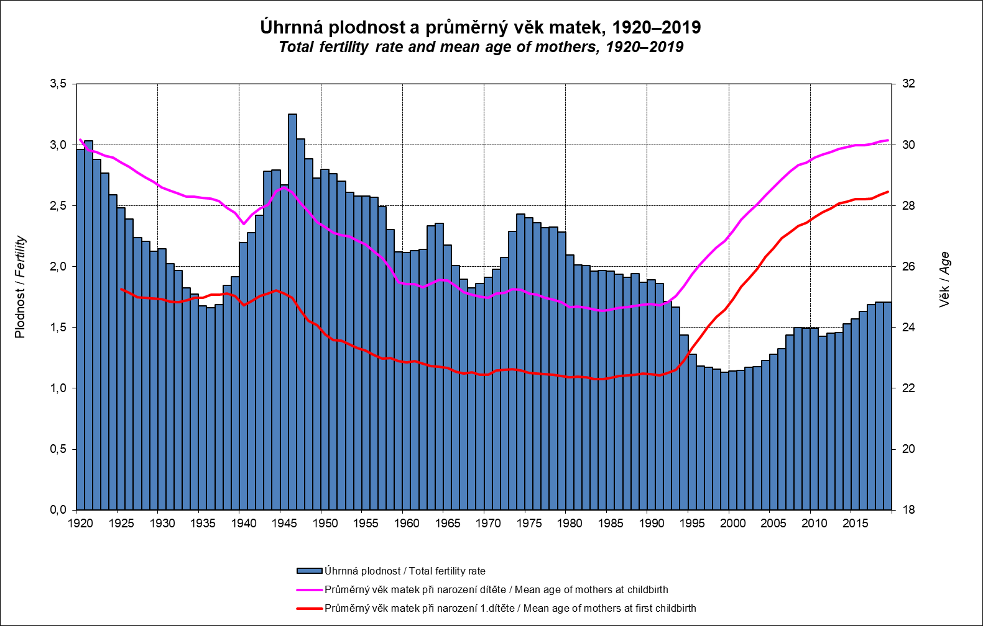
Zdroj: https://www.czso.cz/csu/czso/obyvatelstvo_hu

Slide 8
Nejčastější důvody odkládání rodičovství
Typ partnerského soužití, (ne)existence partnerství
Tyto věci hrají v reprodukčních plánech a chování velkou roli.
Lze předpokládat, že podoba partnerství a partnerského soužití bude mít v otázkách reprodukce stále větší vliv:
  vysoká rozvodovost,
  střídání partnerů,
  nesezdané soužití a další individuální formy uspořádání rodinného života nahrávají spíše odkladu rodičovství, jelikož rodičovské závazky jsou nevratné a dlouhodobé.

Slide 9
Nejčastější důvody odkládání rodičovství
Velikost a místo bydliště.
Lidé z větších měst preferují menší počet dětí a odkládají rodičovství na pozdější dobu.
Toto souvisí se vzděláním a rodinným stavem, kdy více vzdělané ženy mají nebo chtějí mít děti později než ženy méně vzdělané.

Slide 10
Nejčastější důvody odkládání rodičovství
Náboženské vyznání.
Vliv náboženství na věk početí je nesporný. Realitou je, že v české společnosti je vysoký podíl nevěřících.
Nejvíce žen, jež odkládají mateřství, je mezi ženami jiného než katolického vyznání, nejméně pak u žen bez vyznání.
Toto může souviset s obtížnějším hledáním partnera mezi věřícími, jejichž výběr může být do jisté míry limitován požadavky
na shody ohledně náboženské výchovy dětí a odložení sexuálního života do období po sňatku.

Slide 11
Nejčastější důvody odkládání rodičovstv
Bytové podmínky.
Zatímco dříve bylo rodičovství jednou z cest k získání samostatného bydlení, v dnešní době je samostatné bydlení mnohdy dlouho ekonomicky nedostupné.
Podobnost partnerů.
Preference a plány partnerů v interakci mají významný vliv
na reprodukční chování partnerů a na jejich konečnou reprodukci.
Lidé, kteří se v daném ohledu neshodnou, mají většinou méně dětí
a mají je později.

Slide 12
Nejčastější důvody odkládání rodičovství
Vzdělání a trh práce.
Tento faktor je velmi důležitý a projevuje se hlavně u žen. Vysoké procento vysokoškolsky a středoškolsky vzdělaných českých žen vnímá založení rodiny
z hlediska své výdělečné činnosti jako problematické a mají vysoké obavy
z možných pracovních komplikací v případě rodičovství.
Proto ženy s vyšším vzděláním, vyšším postem a platem plánují realizaci rodiny na pozdější věk.
Tyto ženy mají také vyšší ambice na pracovním trhu a jsou častěji zapojeny do skupin, v nichž rodičovství v pozdějším věku nejen více akceptováno, ale také realizováno.

Slide 13
Nejčastější důvody odkládání rodičovství
Problémy s otěhotněním
Statistické šance na úspěšné otěhotnění se s věkem snižují.
Páry se tak dostávají do situace, kdy jejich touha po dítěti může zůstat nenaplněna ještě několik let potom, co se o dítě začali pokoušet, často tedy po čtyřicítce.
Šance na otěhotnění během ovulace se věkem rapidně snižuje,
u 25leté ženy je to 1:4, zatímco u 40leté ženy je šance na otěhotnění pouze 1:20.
Kolísá také mužova schopnost oplodnit ženu.

Slide 14
Možná rizika odkládaného těhotenství
Zvýšené riziko potratu.
Komplikovanější porod, operativní vaginální porody, častější ukončení císařským řezem.
Zvýšené riziko vrozených vývojových vad (Downův syndrom).
Zvýšené riziko dědičných metabolických poruch.
Zvýšená únava.
Přidružená či chronická onemocnění matky.
Pomalejší regenerace organismu po porodu apod.

Slide 15
Možná zdravotní rizika v těhotenství
Vyšší věku matky přináší riziko vzniku některých onemocnění během těhotenství:
Hypertenze,
Preeklampsie,
Embolie a žilní komplikace (trombofilní mutace),
Diabetes mellitus (cukrovka) – matky přes 30 let mají vyšší pravděpodobnost, že onemocní gestačním diabetem. Žena je od počátku těhotenství pečlivě sledována, aby nedošlo k žádným komplikacím, zejména hrozí zvýšené riziko potratu.

Slide 16
Výhody pozdního rodičovství
Lepší finanční zabezpečení – u starších rodičů je větší pravděpodobnost, že budou finančně zabezpečeni a budou schopni zajistit ekonomicky stabilní život pro jejich děti.
Více času na děti – děti mají šanci na kvalitní vzdělání, více cestují, mohou si dovolit více mimoškolních aktivit.
Stabilní vztahy – míra rozvodovosti mezi staršími rodiči je nižší
a tito rodiče mají možnost, více se svým dětem věnovat.
Emocionální výhody – starší rodiče se zdají být stabilnější, mají menší obavy
o práci, kariéru. Tyto děti často vyrůstají ve stabilních rodinách s dvěma rodiči.
Více životních zkušeností.

Slide 17
Nevýhody pozdního rodičovství
Generační propast – je u všech rodičů, ale starší rodiče jsou od svých dětí tři až čtyři desetiletí vzdálení, čímž se jejich generační propast ještě zvětšuje.
Vyčerpání – starší rodiče jsou více náchylnější k únavě a vyčerpání.
Sociální riziko – starší rodiče bývají úzkostnější z hlediska zdravotních problémů dítěte.
Obavy o zdraví - starší rodiče jsou vystaveni zvýšenému riziku zdravotních problémů jednoduše proto, že stárnou.
Péče o své rodiče při výchově svých dětí. – tzv. sandwich generation, starší rodiče se mohou ocitnout v situaci, kdy při výchově malých dětí, musí zároveň pečovat
o své staré rodiče.

Slide 18
Neplodnost
Na neúspěch při snaze počít dítě mají vliv nejen biologické,
ale i další faktory:
  stres v zaměstnání,
  špatná životospráva,
  zatížení organismu škodlivými látkami (alkohol, nikotin, léky).
Za poruchu plodnosti se však považuje až situace, kdy se ženě nepodaří otěhotnět přirozenou cestou, při pravidelném pohlavním styku, za rok od začátku snažení se o potomka.
Ženy starší 35 let léčíme pro neplodnost již po půl roce marné snahy
o otěhotnění.

Slide 19
Literatura
BIERMANN, Christine a Ralph RABEN. 2008. Maminkou ve čtyřiceti?
Praha: Portál. ISBN 80-7367-075-5.
HAŠKOVÁ, Hana, 2009. Fenomén bezdětnosti.
Praha: Sociologické nakladatelství SLON. ISBN 978-80-7419-020-9.
RYDVALOVÁ, Renata, JUNOVÁ, Blanka. 2011. Jak sladit práci a rodinu… a nezapomenout na sebe. Praha: Grada Publishing. ISBN 978-80-247-3578-8.
BÍMOVÁ, Irena. 2007. Psychologická studie motivů pozdního rodičovství. Epsychologie, roč. 1., č. 1 [online].
Dostupné z: https://epsycholog.eu/pdf/bimova.pdf
ČESKÝ STATISTICKÝ ÚŘAD. 2019. Obyvatelstvo – roční časové řady: Úhrnná plodnost
a průměrný věk matek, 1920-2019. [online].
Dostupné z: https://www.czso.cz/csu/czso/obyvatelstvo_hu

